Slide 1

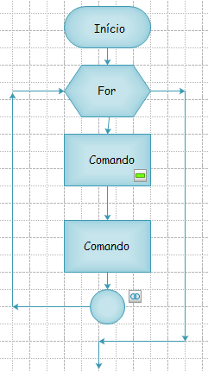
Sistema Operacional
Estrutura de Repetição – Laço FOR
Fluxograma | Algoritmo | Sintaxe em Linux
 | Para<var> ate <var> faça <instrução> : <instrução> < instrução > : < instrução > Fim | for var in var; do <instrução> : <instrução> <instrução> : <instrução> done
FATEC-RL Profa. Dora

Slide 2
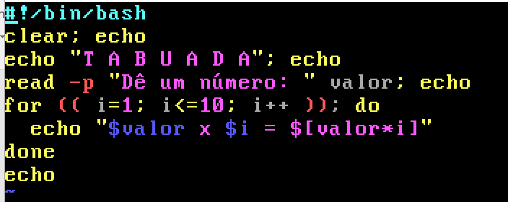
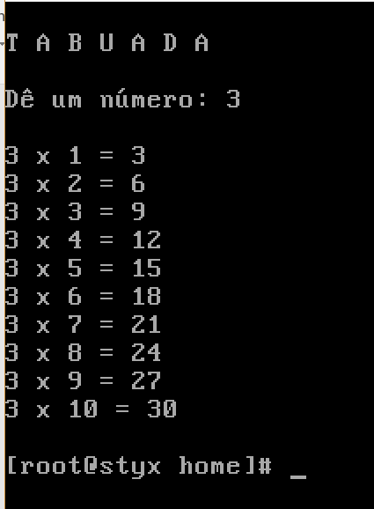
Sistema Operacional
Ex.1: Vamos utilizar a estrutura de repetição para gerar uma tabuada. A intenção desse exemplo é simplesmente discutir a sintaxe do comando em estudo. Para tanto:
Executando...
FATEC-RL Profa. Dora

Slide 3
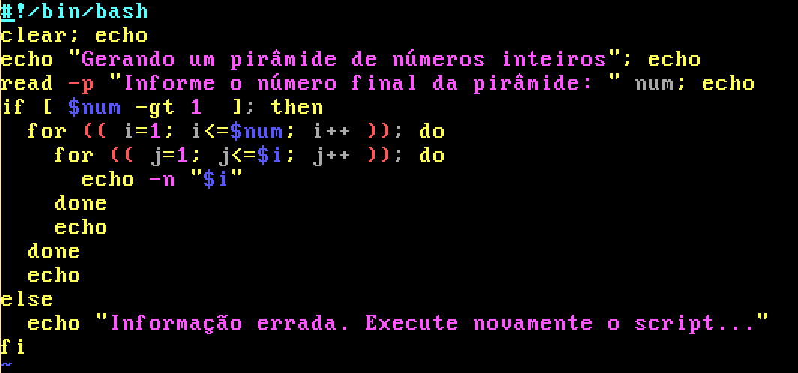
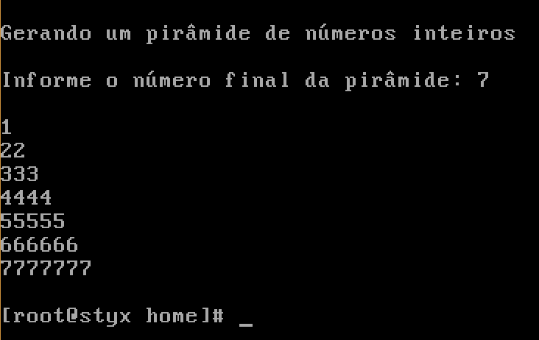
Sistema Operacional
Ex.2: Nesse exemplo temos uma estrutura de repetição dentro de outra, com a intenção de gerar uma pirâmide numérica.
Executando...
FATEC-RL Profa. Dora

Slide 4
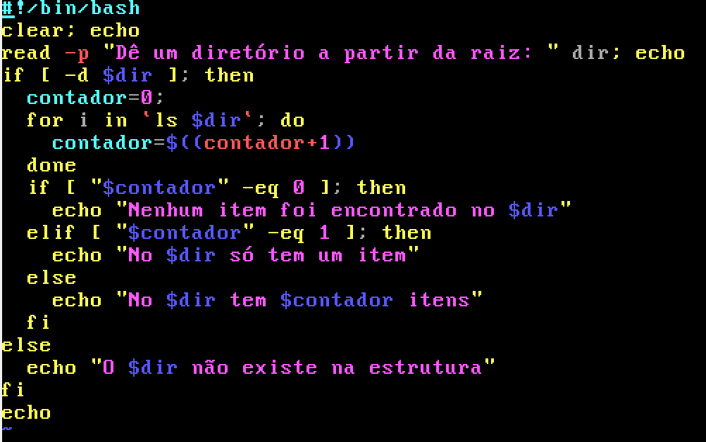
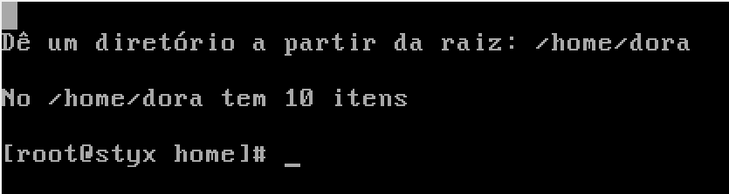
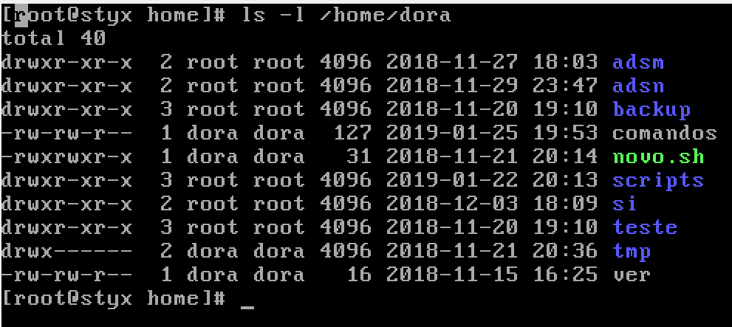
Sistema Operacional
Ex.3: Façamos um script que recebe um diretório devidamente consistido e contabiliza a quantidade de itens (arquivos e/ou diretórios) que lá existir.
Executando...
FATEC-RL Profa. Dora

Slide 5
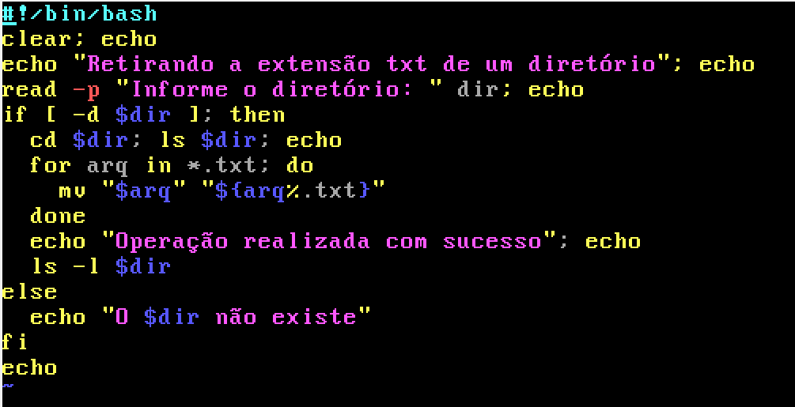
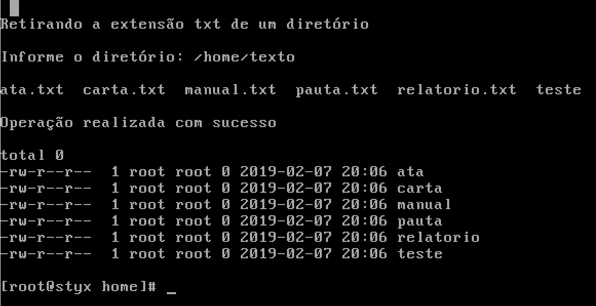
Sistema Operacional
Ex.4: Vamos admitir um cenário, no diretório HOME, temos um diretório TEXTO e dentro dele temos arquivos com extensão txt e precisamos retirar a extensão de todos os arquivos.
Executando...
FATEC-RL Profa. Dora

Slide 6
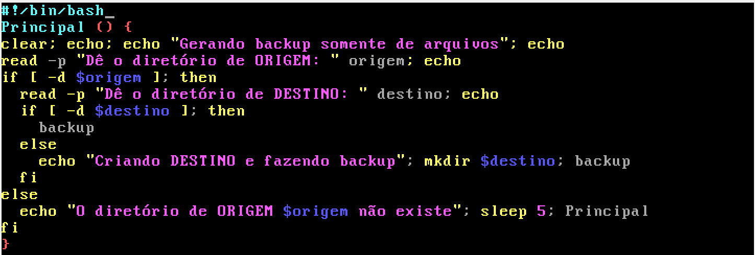
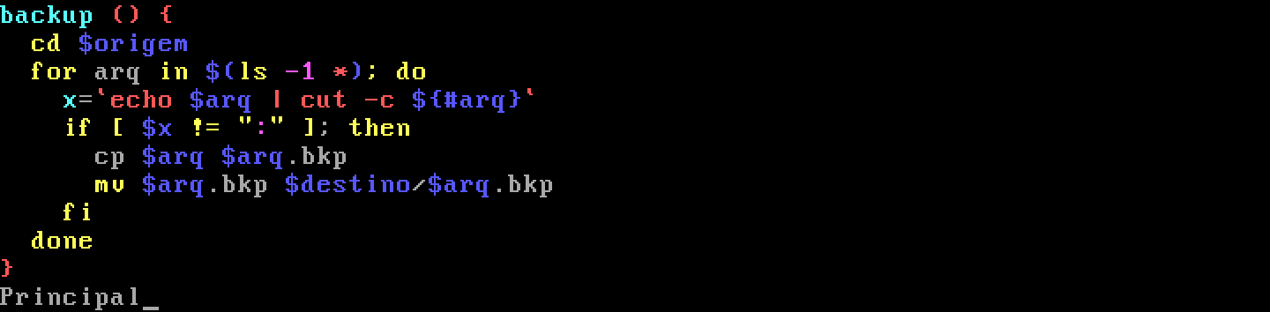
Sistema Operacional
Ex.5:
Vamos escolher um diretório ORIGEM e fazer o backup dos arquivos lá existentes para um diretório DESTINO, com as devidas consistências.
FATEC-RL Profa. Dora

Slide 7
Sistema Operacional
Vamos fazer agora a LISTA 11
Envie para meu e-mail: dvilanova@fatec.sp.gov.br
Assunto: (SEU CURSO) Lista 11
CORPO DO E-MAIL: <SEU NOME> <SEU RA>
Anexar o arquivo devidamente resolvido.
Bom trabalho!!!!!
FATEC-RL Profa. Dora

